Slide 1



















蟹螃游戏道具交易平台
SOUTHWEST JIAOTONG UNIVERSITY
2022112501-李明浩
2022112486-刘萧菱
2022112461-徐亚泰

Slide 2




CONTENTS
01
项目概述
02
系统架构
03
核心功能
04
数据流设计
05
安全与优化
06
部署与运维

Slide 3


01
项目概述
1.项目背景
2.技术选型

Slide 4

项目背景
中国游戏产业规模突破 3000亿元
虚拟道具交易需求激增
现有平台面临欺诈率高 32%
合规风险突出
跨游戏检索效率低15秒/次

Slide 5





技术选型
前端框架
后端框架
数据库
uni-app（跨端开发框架，支持H5/微信小程序/App）
Vue.js 2.x（核心框架）
Vant Weapp UI组件库（移动端组件）
uni-ui（增强UI组件）
Express.js（Node.js Web应用框架）
TypeScript（代码规范与类型检查）
obs-browser-plus（对象存储服务）
Microsoft SQL Server（关系型数据库）mssql Node.js驱动（数据库连接）

Slide 6
02
系统架构
1.前端结构
2.后端架构

Slide 7
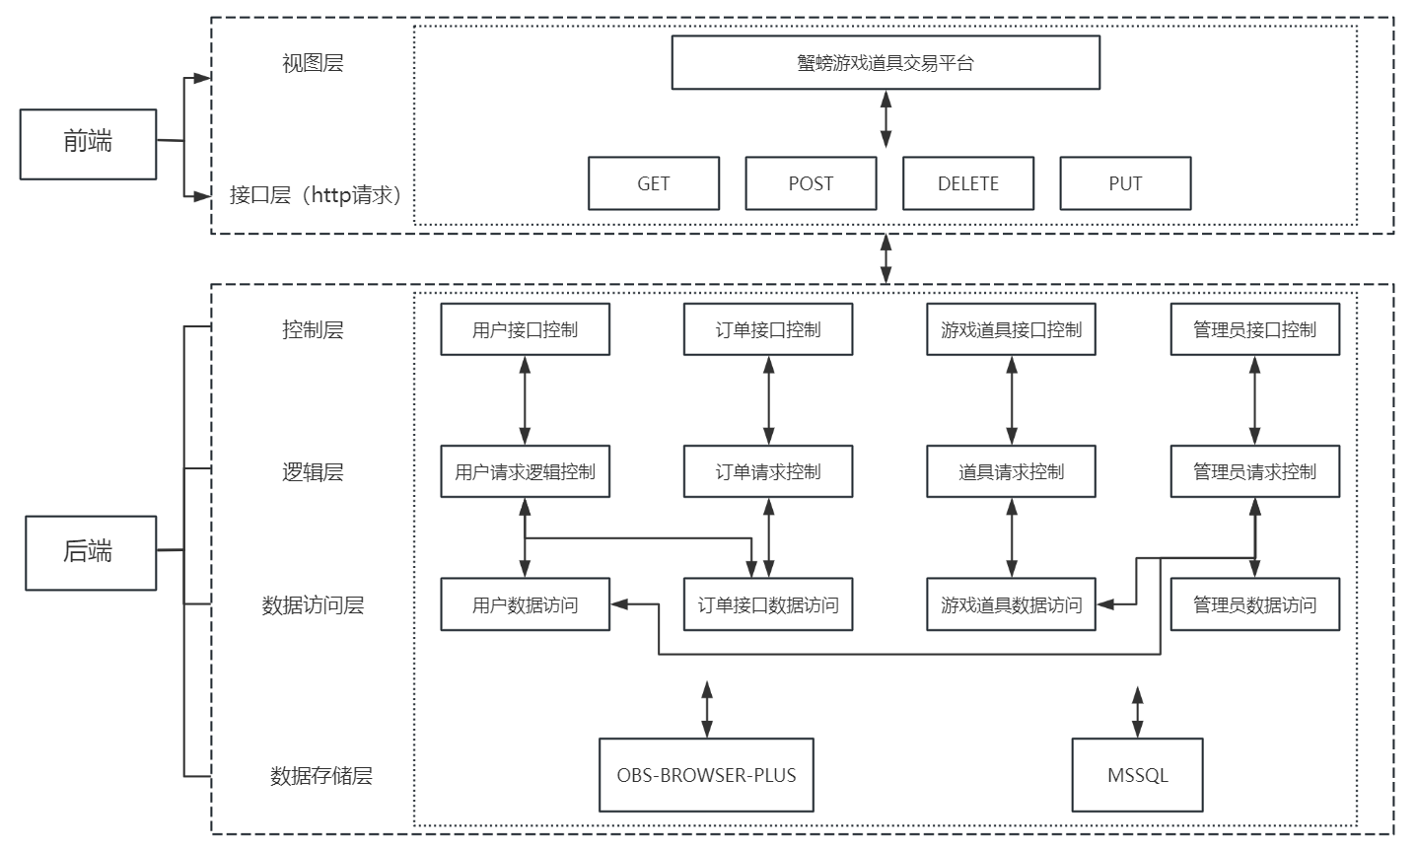
系统架构图

Slide 8
1 前端架构
分层结构：
视图层——Vue组件化开发（.vue文件）
接口层——uni.request封装HTTP请求
关键技术
动态路由——基于vue-router的页面导航
数据绑定——Vue响应式系统
支付模拟——通过uni.navigateTo跳转支付页面

Slide 9





2 后端架构
01
模块划分
02
中间件
03
数据库设计
路由模块——Express路由定义
数据库模块——mssql连接池管理
cors（跨域支持）；请求参数校验
核心表结构：
Users（用户信息）
GameItems（游戏道具信息）
Orders（订单）
外键约束与索引优化；
视图与存储过程：
UserOrdersView
AuditRecords

Slide 10
2.1 后端开发
1、整体架构： 采用三层架构进行编写： Controller：控制层。接收前端发送的请求，对请求进行处理，并响应数据。 Service：业务逻辑层。处理具体的业务逻辑。 Dao：数据访问层(Data Access Object)，也称为持久层。负责数据访问操作，包括数据的增、删、改、查。
2、持久化存储：
使用MSSQL数据库存储用户、游戏道具、订单、购物车、管理员操作日志等信息，为后端程序提快速高效的数据管理方案。
3、多媒体教学资源存储：
使用华为 obs-browser-plus 对象存储服务，由后端进行文件上传、文件访问地址发放等操作。简化了文件写入、读取的流程，更好地管理这些难以存入数据库的文件。

Slide 11
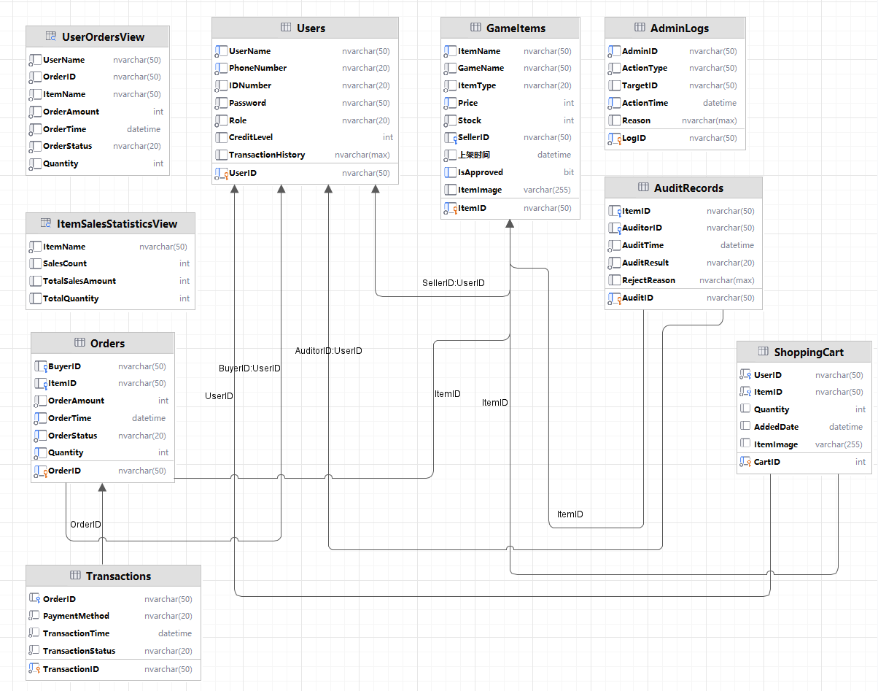
2.2 数据库设计
数据库表项：

Slide 12
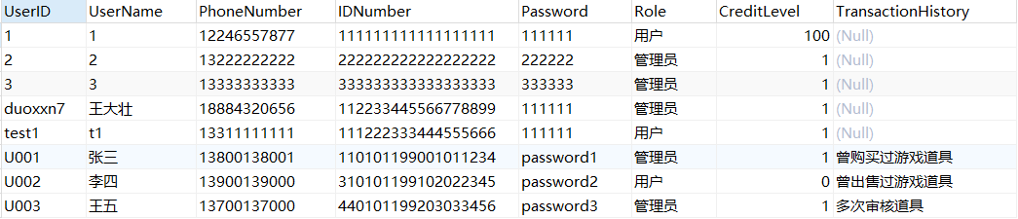
2.2.1 用户表(Users)——存储用户信息，如用户ID、姓名、电话号码、身份证号、密码、角色、信誉分、交易历史等
关键字段：
1. UserID——用户ID：
用来唯一的标识一个用户。
由注册时自行创建，不可重复。
2. CreditLevel——用户信誉分标签：
范围为0~100。
当用户有违规操作或者被管理员后台禁用权限时，用户信誉分将被直接设置为0，0分将被禁止登录平台；
账号注册时初始信誉值为1；
信誉分机制为完善，后续可继续开发新功能，为不同信誉等级的用户提供更丰富的平台使用体验……
3. TransactionHistory——用户交易历史：
将用户的行为进行归类，方便向用户推送个性化内容，方便用户使用平台。

Slide 13
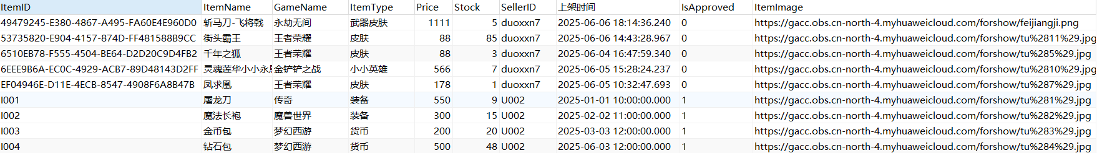
2.2.2 商品表(GameItems)——存储商品信息，如游戏道具ID、游戏道具名、对应游戏名、类别、价格、库存、卖家ID、审核状态和参考图等
关键字段：
1. ItemID——游戏道具ID：
”I001-I004”为数据库测试时规则性地传入;
其余五条则由上传游戏道具时后端自动生成。
2. IsApproved——游戏道具审核标签：
刚上传或被下架后游戏道具标签变为false;
审核通过或二次允许上架则为true
3. ItemImage——游戏道具介绍图：
储存在云端OBS Browser公开桶中，运行程序时从云端拉取回来。

Slide 14
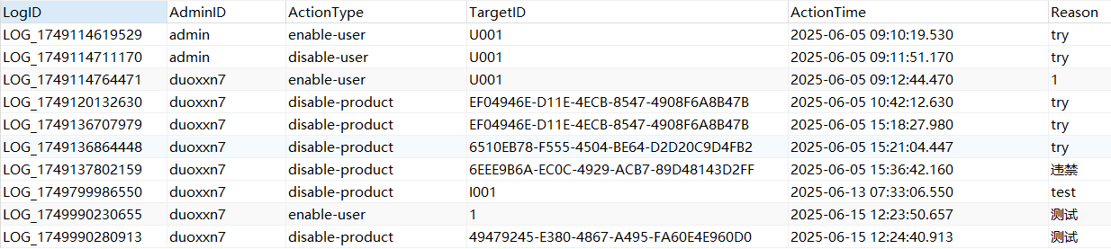
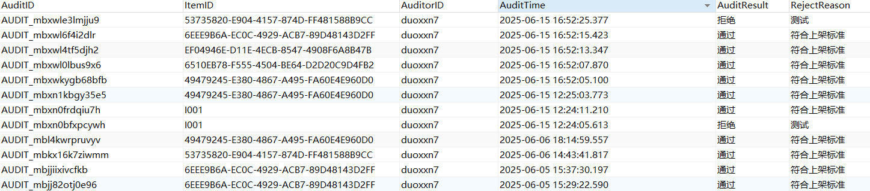
2.2.3 管理日志表(AdminLogs)——存储用户启用/禁用、游戏道具下架操作记录的管理员ID、目标ID、操作时间、原因等
关键字段：
ActionType——操作类型：
表明当前执行的是哪种操作——
enable-user：启用用户
disable-user：禁用用户
disable-product：下架商品
Reason——操作理由：
将操作理由详细记录在日志表中。
2.2.4 商品审核记录表(AuditRecords)——游戏道具上架/再上架日志记录
关键字段：
RejectReason——拒绝上架理由：
通过允许上架时自动填写“符合上架标准”，否则详细记录拒绝上架理由

Slide 15
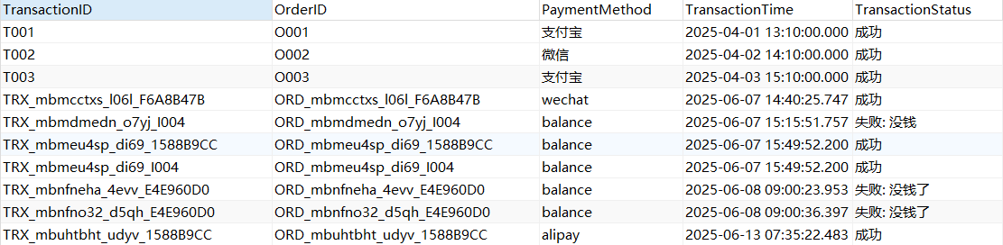
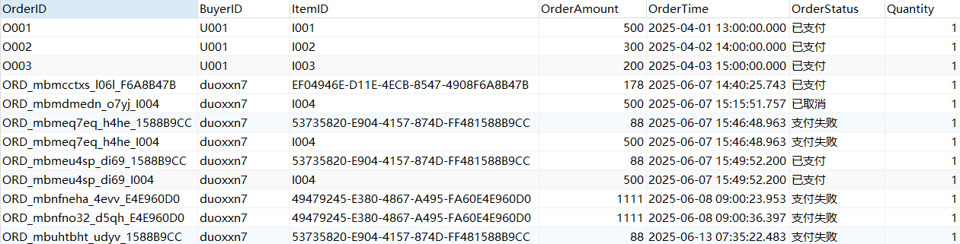
2.2.5 交易日志表(TransActions——记录交易详情如交易方式、支付方式、时间、状态及失败原因等
关键字段：
PaymentMethod——交易方式：
有微信、支付宝、余额支付三种方式，后续可设计不同的支付方式对应的优惠策略。
TransactionStatus——交易状态：
交易成功：记录“成功”，删除购物车中的记录并创建订单表记录这笔订单的信息；
交易失败：根据反馈的信息填写交易失败原因。
2.2.6 购物车记录表(ShoppingCard)——记录用户添加到用户车的商品，包括添加用户ID、商品ID、商品数量等
关键字段：
Quantity——添加到购物车的商品数量：
用户将商品添加到购物车后，对应商品库存同步减少对应数量，防止出现购买量超过库存容量的情况。
2.2.7 订单表(Orders)——添加到购物车的商品支付成功/失败后都会在订单表创建一个订单表，包含这笔交易的详细信息

Slide 16
03
核心功能
1.用户模块
2.商品模块
3.购物车订单
4.管理员模块

Slide 17
用户模块
功能点
注册/登录
技术实现
会话管理：
基于userID的全局状态维护

Slide 18
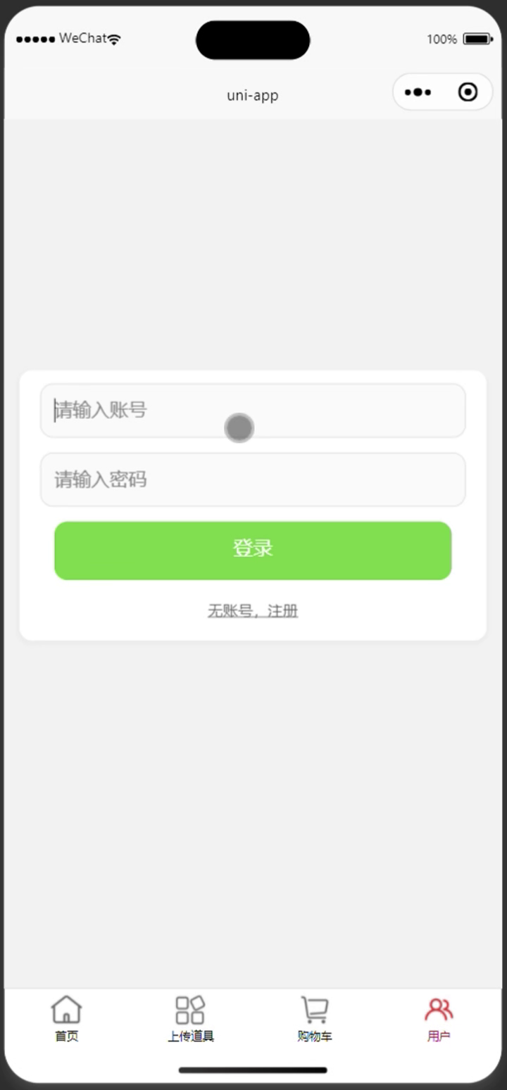
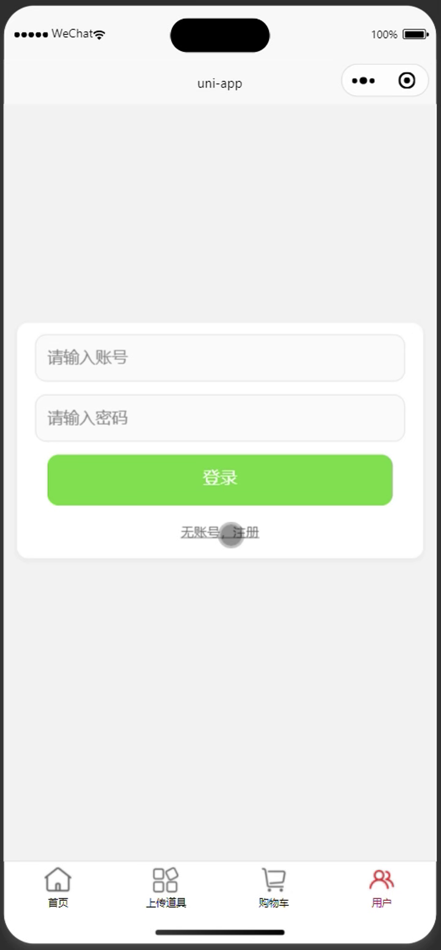
注册——
用户账号注册
添加对于手机号的简单检测（一般手机号的第一位一定为1，第二位大于2）
管理员账号注册（仅内测时期可用）
同一ID不可再次注册账号（显示ID已存在）

Slide 19
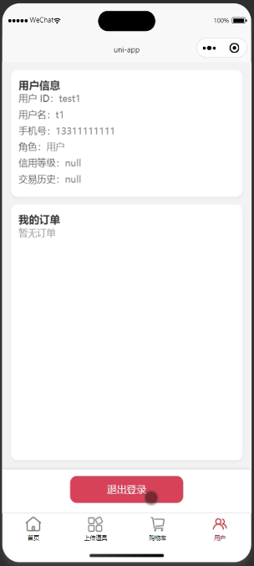
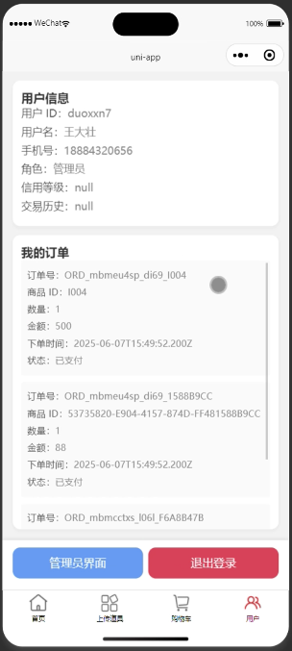
登录——
用户账号登录
管理员账号登录
管理员平时也已用户的身份使用平台，所以相较用户界面，新加入“管理员界面”按钮，方便管理员使用平台。

Slide 20
游戏道具模块
功能点
游戏道具列表展示/游戏道具上传
技术实现
数据筛选：
IsApproved字段控制游戏道具状态，未通过审核不允许在主页展示。
图片上传：
图片链接持久化存储

Slide 21
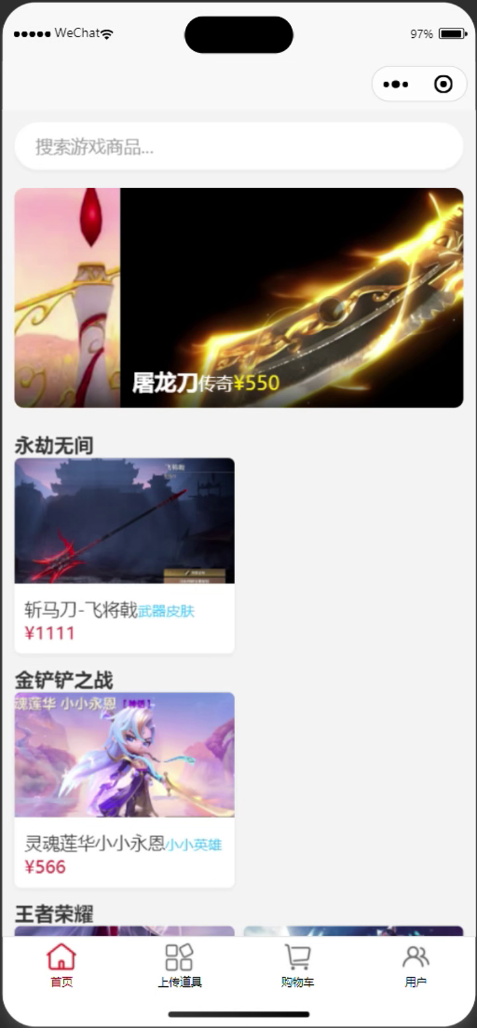
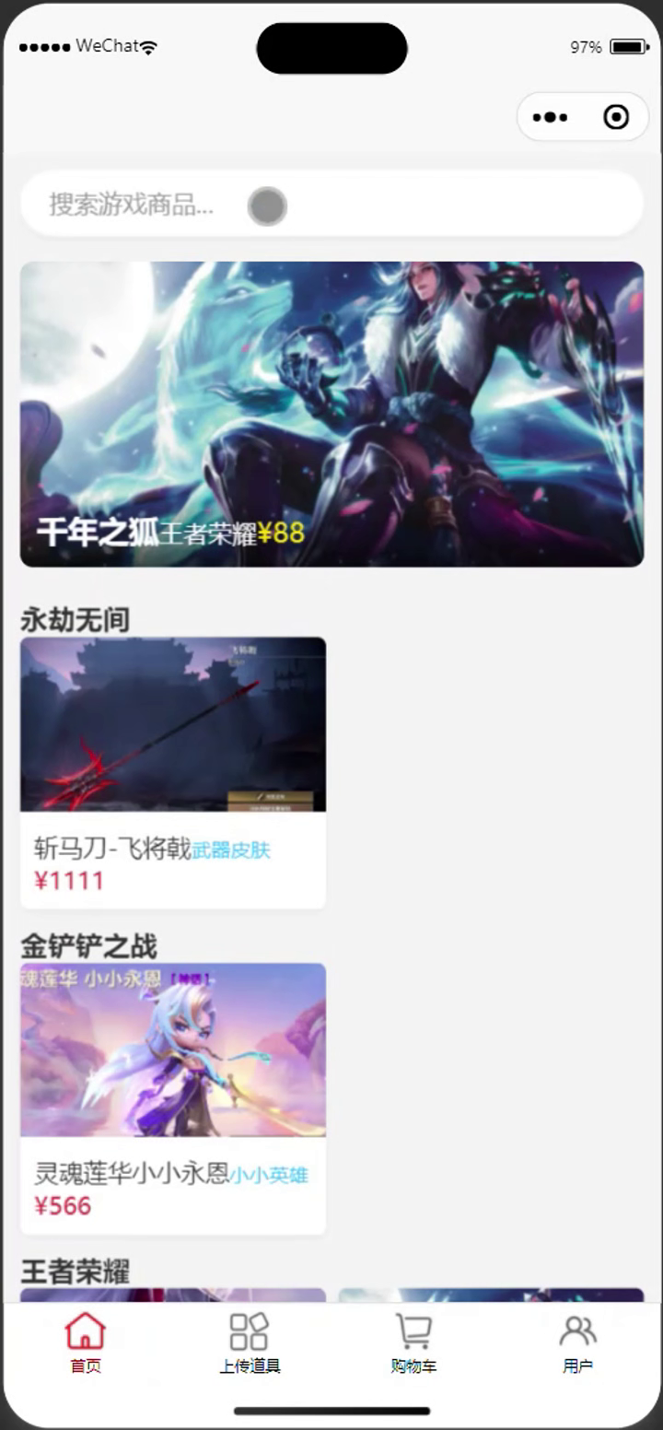
游戏道具展示——
主页游戏道具展示
楼层图和轮播图均可展示已审核游戏道具。
游戏道具搜索
可以通过游戏道具名或游戏名搜索商品。

Slide 22
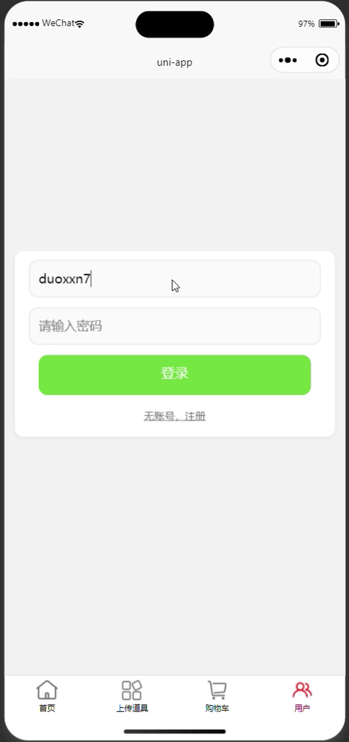
游戏道具上传——
上传游戏道具
任何性质的用户都可以上传游戏道具，管理员平时也作为用户参与平台的使用
数据库中图片存储的实现方式：
1.用户上传图片至 华为obs-browser-plus对象存储桶 → 获取图片 URL（如：https://xxx.obs.cn-south-1.myhuaweicloud.com/image.png）并填入商品上传表单
2.后端将该 URL 存入数据库的表单项（如 ItemImage 字段）
3.系统通过该 URL 加载并展示图片 → 数据库仅作为“地址引用”容器

Slide 23
购物模块
功能点
购物车增删改查
订单结算与支付
技术实现
购物车状态同步：
前端Vuex + 后端ShoppingCart表
库存管理：
事务控制

Slide 24
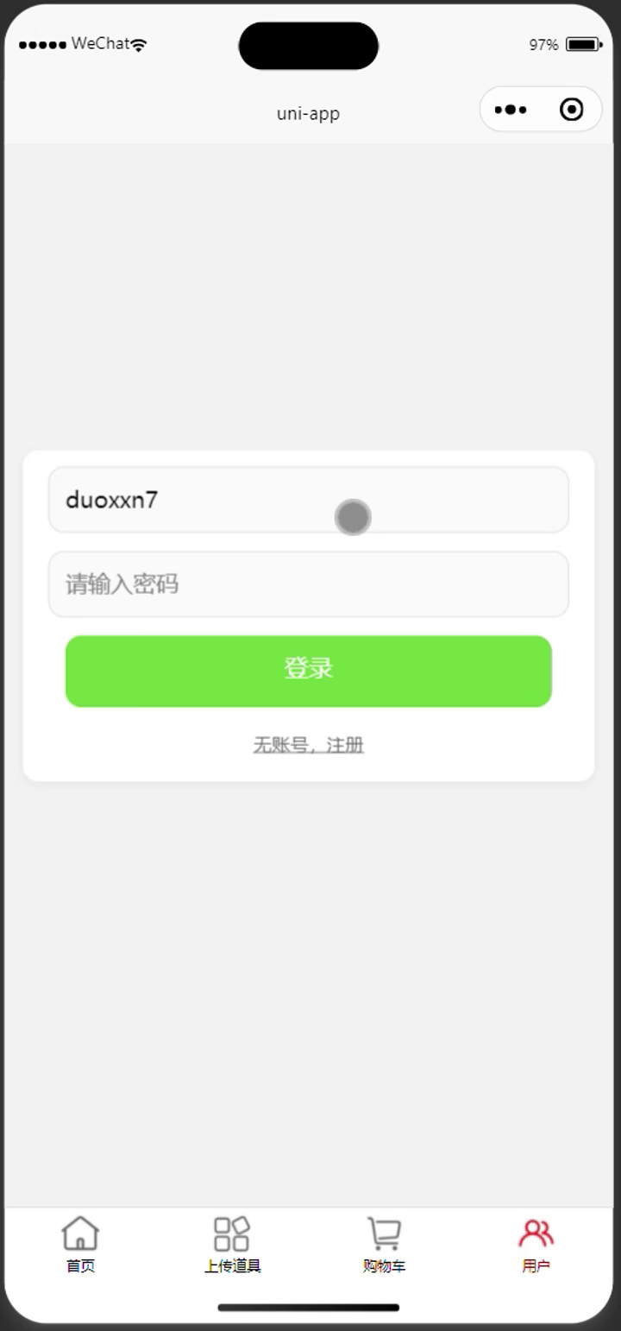
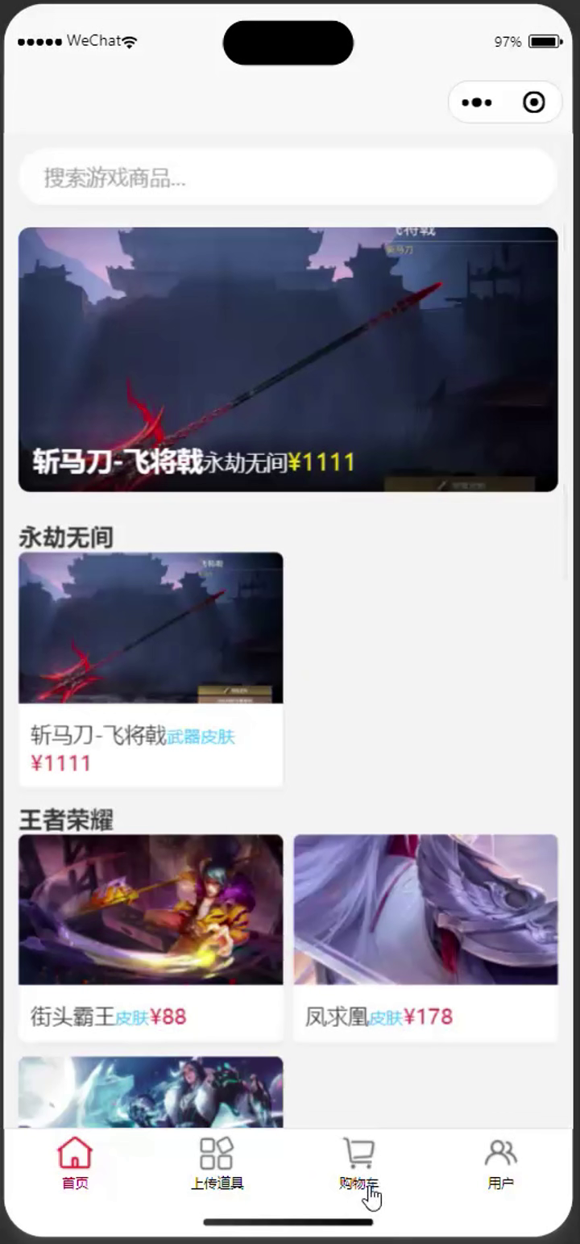
购物功能——
支付与取消支付
加入到购物车中的游戏道具可以进行更改数量，商品库存也会实时更新；
购物车中的游戏道具可以批量支付，支付成功后游戏道具从购物车删除，失败则继续保留在购物车，用户也可以自行删除购物车中的游戏道具；
支付失败会将具体原因保存在数据库中。
添加购物车
用户登录后，可以通过搜索或主页推荐找到中意的游戏道具，之后可以浏览详情并添加到购物车。

Slide 25
管理员模块
功能点
用户管理
商品管理与审核
生成管理日志
技术实现
权限控制：基于角色的访问控制（RBAC）操作审计：AdminLogs表记录

Slide 26
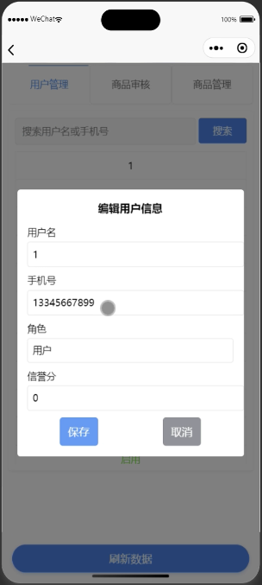
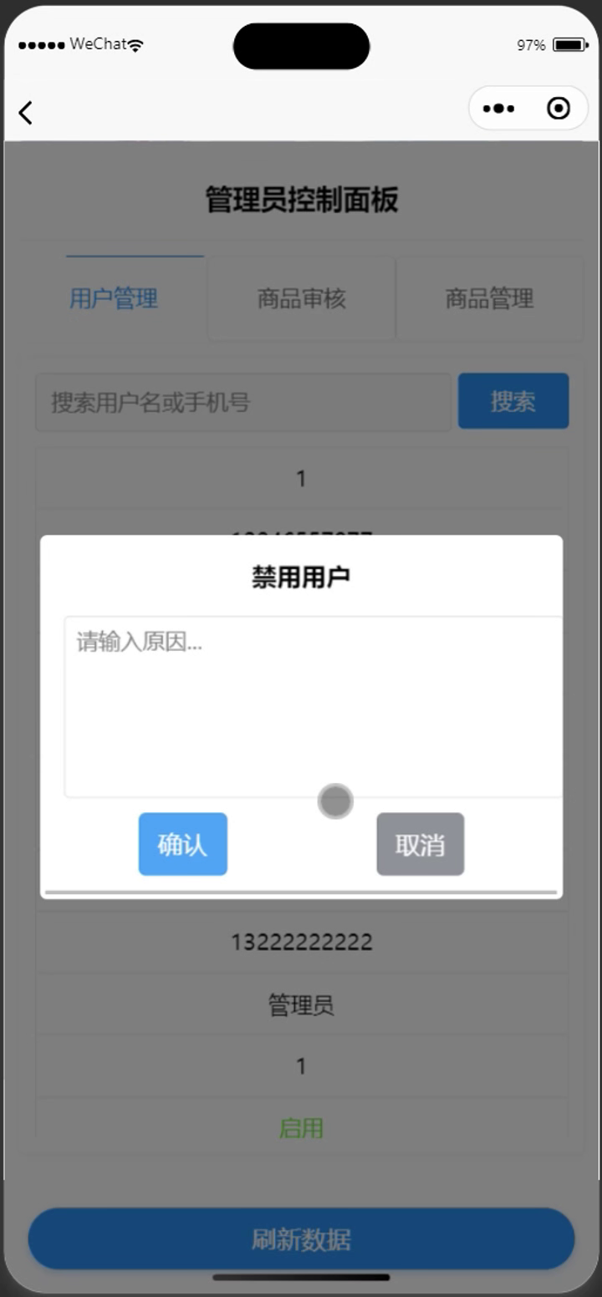
用户管理功能——
编辑用户信息
通过管理员界面/用户管理来编辑用户信息，包括基本信息更改、用户角色更改、信誉分更改等功能。
用户禁用/启用
用户禁用后信誉分清零，状态为红色禁用态；
重新启用后信誉分赋为1，状态为绿色启用态。

Slide 27
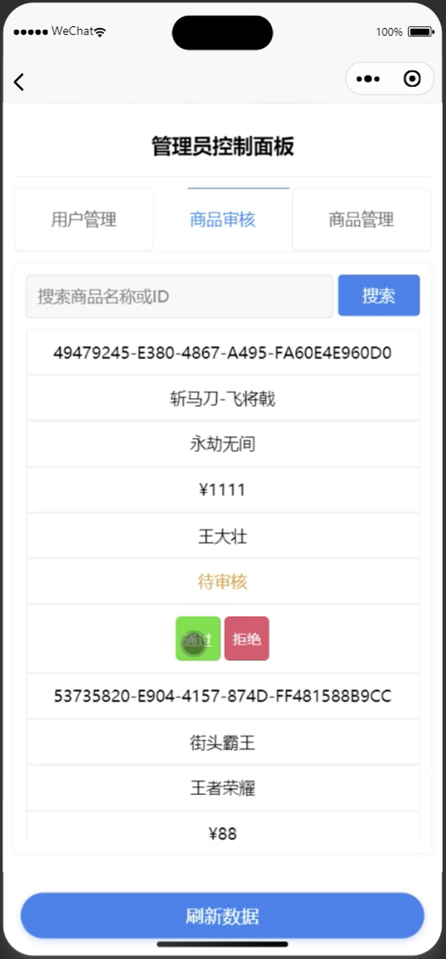
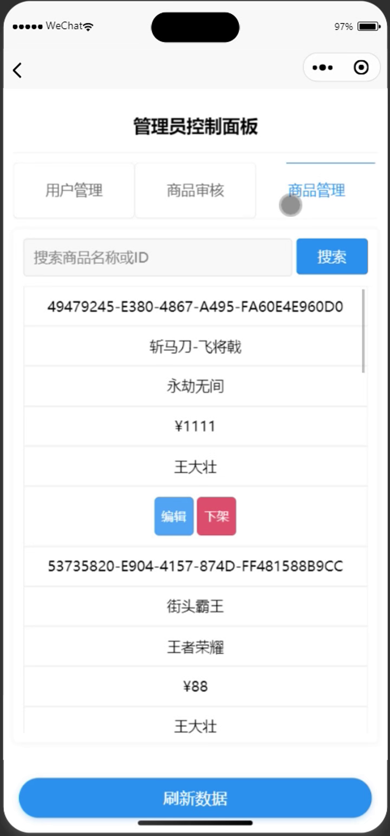
商品管理功能——
游戏道具同意、拒绝上架
通过管理员界面/商品审核，实现对商品的审核上架、拒绝待重新审核功能，拒绝游戏道具上架需要填写原因。游戏道具上架后主界面刷新，可以看到上架后的游戏道具。
管理游戏信息
对游戏道具表中的游戏道具信息进行更改或下架待重新审核上架。

Slide 28
04
数据流设计
1.前端——后端通信
2.后端——数据库交互
3.异常处理

Slide 29
4.1 数据流设计
前端→后端通信：
协议：HTTP/HTTPS
数据格式：JSON
典型流程：
用户登录：前端发送POST /login → 后端验证 → 返回Token
商品购买：前端调用POST /cart/add → 后端更新库存与订单表
后端→数据库交互：
ORM工具：原生SQL查询
事务处理：批量操作保证一致性
异常处理：
前端：try/catch捕获网络错误
后端：try/catch + 500错误码返回

Slide 30
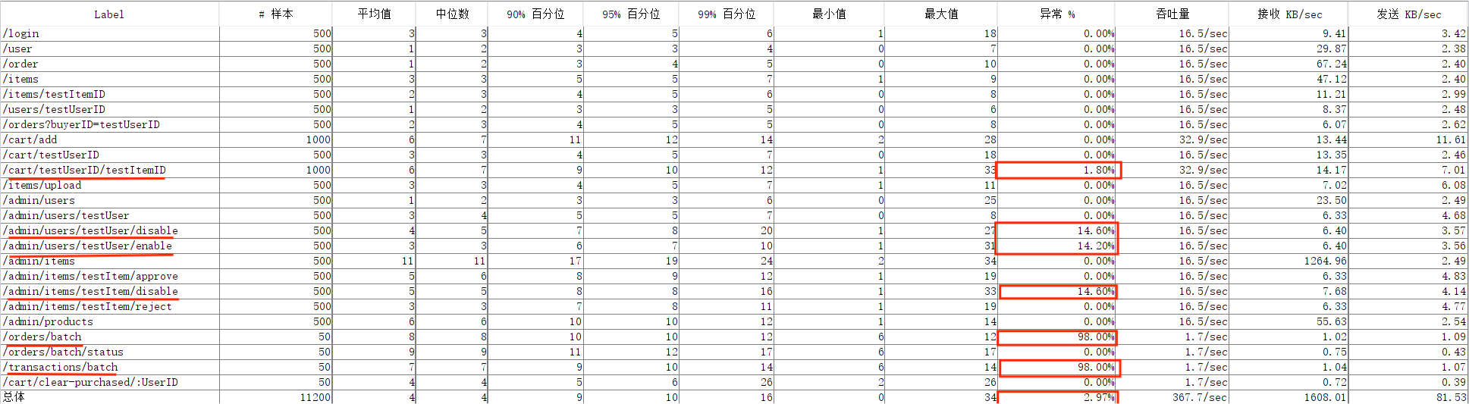
4.2 Jmeter性能测试
线程组配置：50个用户，每个用户执行 10 次，总共执行 500 次请求，JMeter 每 0.6 秒启动 1 个线程，系统压力较平滑。
参数项 | 配置 | 说明
线程数 (Users) | 50 | 模拟 50 个并发用户
循环次数 | 10 | 每个用户执行 10 次，总计 500 次/接口
Ramp-Up 时间 | 30 秒 | 每 0.6 秒启动一个线程（30 / 50 = 0.6s）
请求总数 | 50 × 10 = 500 | 每个请求（label）约执行了 500 次
4.2.1 聚合报告：

Slide 31
4.2.2 相关接口：
用户相关接口：
游戏道具相关接口：
接口路径 | 中文说明
/login | 用户登录接口
/user | 获取当前用户信息
/users/testUserID | 根据用户ID查询用户信息
/admin/users | 管理员获取用户列表
/admin/users/testUser | 管理员查询指定用户
/admin/users/testUser/disable | 管理员禁用用户
/admin/users/testUser/enable | 管理员启用用户
接口路径 | 中文说明
/items | 获取商品列表
/items/testItemID | 根据商品ID获取商品详情
/items/upload | 上传商品信息
/admin/items | 管理员获取所有商品
/admin/items/testItem/approve | 审核通过商品
/admin/items/testItem/disable | 管理员下架商品
/admin/items/testItem/reject | 审核拒绝商品
/admin/products | 获取已通过审核的商品
购物车相关接口：
接口路径 | 中文说明
/cart/add | 添加商品到购物车
/cart/testUserID | 获取用户购物车内容
/cart/testUserID/testItemID | 获取用户购物车中特定商品
/cart/clear-purchased/:UserID | 清除购物车中已购买的商品
交易记录相关接口：
接口路径 | 中文说明
/transactions/batch | 批量记录交易信息（与订单关联）
订单相关接口：
接口路径 | 中文说明
/order | 创建单个订单（旧接口）
/orders?buyerID=testUserID | 查询用户的订单列表
/orders/batch | 批量创建订单（每个商品单独成一个订单）
/orders/batch/status | 批量更新订单状态（如“已支付”）

Slide 32
4.2.3 接口性能核心统计总览：
分类 | 值 | 分析结论
总请求数 | 11200 | 覆盖多个模块，负载适中
平均响应时间（总体） | 4ms | 系统整体响应非常快，说明大部分接口处理逻辑轻量
最大响应时间（总体） | 34ms | 没有明显阻塞或超时，符合预期
异常率（总体） | 2.97% ⚠️ | 存在少量接口失败，需重点排查相关业务逻辑
吞吐量（整体） | 367.7/sec | 非常优秀的系统处理能力
总接收/发送带宽 | 1608.01 KB/sec / 81.53 KB/sec | 网络带宽无瓶颈，数据压缩效率良好
由于if语句控制，每一个循环只处理一次批量创建订单，50个用户只有最先进入的用户成功创建了订单，故成功率为（(1-1/50)*100%=98%）。事实上在前端对于同时生成的订单，订单ID生成算法并不同，所以单用户只有同时处理大批量购物车，或者多用户高并发访问超过系统承载量时才有概率创建订单失败，故这里的异常可以忽略不计。
4.2.4 异常接口汇总：
接口 | 异常率 | 说明
/orders/batch | 98.00% ❌ | 批量创建订单失败——订单ID由前端生成，使用Jmeter循环测试时，只能人为传入1次参数，Jmeter不能动态的更新订单ID导致异常，属于设计缺陷。不影响实际使用，可以忽略
/transactions/batch | 98.00% ❌ | 批量交易创建与批量订单创建绑定，订单创建失败则意味着交易信息无法更新。不影响实际使用，可以忽略
/cart/testUserID/testItemID | 1.8% | 部分商品或用户ID在测试时未及时创建或已被删除。高并发下数据未同步。
/admin/users/testUser/disable | 14.60% ⚠️ | 尝试禁用不存在或已禁用的用户；可能多次禁用导致约束失败（如逻辑删除后无效）。
/admin/items/testUser/enable | 14.00% ⚠️ | 是对用户禁用后的再启用，上一步禁用失败导致启用也失败
/admin/items/testItem/disable | 14.60% ⚠️ | 多线程测试下可能重复操作同一商品，造成状态错误或重复更新失败。

Slide 33
4.2.5 响应时间统计(单位:ms)：
接口 | 平均值 | 最大值 | 说明
/admin/items | 11 | 34 | 查询所有商品，数据量较大
/orders/batch | 17 | 17 | 响应快但失败多，表示快速失败（与异常中主键冲突绑定）
/transactions/batch | 14 | 14 | 同上，快速返回错误
/cart/add | 6 | 28 | 高频调用但响应尚可
/cart/testUserID/testItemID | 6 | 33 | 查询购物车中某商品，两次查询导致最大值偏高
/cart/clear-purchased/:UserID | 4 | 26 | 删除操作平均耗时小但偶有波动
响应较低的接口大部分接口平均响应时间在 1–4ms，说明系统后端设计高效，如：
/login, /user, /order, /items/testItemID 等
4.2.6 吞吐与数据量：
接口 | 吞吐量 | 接收/发送 KB/s | 说明
/admin/items | 16.5/sec | 1264.96 KB/s / 2.49 | 返回数据量极大，应分页
/cart/add | 32.9/sec | 13.44 KB/s | 高并发接口，正常
/cart/testUserID/testItemID | 32.9/sec | 14.17 KB/s | 同上，热点查询
/admin/products | 16.5/sec | 55.63 KB/s | 商品管理流量正常
/admin/items | 16.5/sec | 1264.96 KB/s / 2.49 | 返回数据量极大，应分页

Slide 34
4.2.7 优化方向：
1. 批量接口传参方式优化
为批量插入生成唯一主键（如加时间戳或UUID）将批量生成订单ID的方法从前端移动到后端，与游戏道具ID、审核日志ID、管理日志ID等的生成同步。
2. 异常率控制在 1% 以下
JMeter 添加 断言断点
在失败前进行接口依赖判断（如是否存在商品）
3. 分页接口返回控制
无论是主页还是管理员界面，获取用户接口返回过大，导致吞吐集中，响应时间过长，可以通过分页或控制加载数量来优化表现。
4. 并发调优
当前测试线程数50，循环10次：
实测稳定，可调整参数尝试更高并发测试：
线程数：50-500
Ramp-up：10s
循环次数：20-100

Slide 35
05
安全与优化
1.安全措施
2.性能优化

Slide 36
安全与优化
安全措施
输入验证：Express中间件过滤非法参数
XSS防护：Vue模板自动转义；SQL注入防御：参数化查询
性能优化
前端：图片懒加载、分页加载
后端：连接池管理、索引优化

Slide 37
06
部署与运维
1.环境配置
2.持续集成

Slide 38
部署与运维
环境配置
开发环境：Node.js + VS Code + uni-app插件
生产环境：Nginx反向代理、SQL Server备份策略
持续集成
Git版本控制
自动化测试（Jest/Supertest）

Slide 39


谢谢观看
汇报人：李明浩
2025年6月15日

